Slide 1

10강. jQuery(제이쿼리)2

Slide 2
jQuery 선택자
기본 객체 함수
선택 함수 | 표기 | 설명
children() | $(“div”).children() | div 요소의 자식 요소를 선택
parent() | $(“p”).parent() | P 요소의 부모 요소를 선택
next() | $(“div.m”).next() | div.m 요소의 다음 요소를 선택
prev() | $(“div.m”).prev() | div.m 요소의 이전 요소를 선택
siblings() | $(“div”).siblings(“p”) | div 요소의 형제 요소 중 p 요소를 선택
find() | $(“div”).find(“span”) | div 요소의 하위 요소 중 span 요소를 선택
has() | $(“div”).has(“span”) | div 요소 중 span 요소를 가지고 있는 요소를 선택
eq() | $(“div”).eq(0) | div 요소 중 index가 0인 요소를 선택

Slide 3
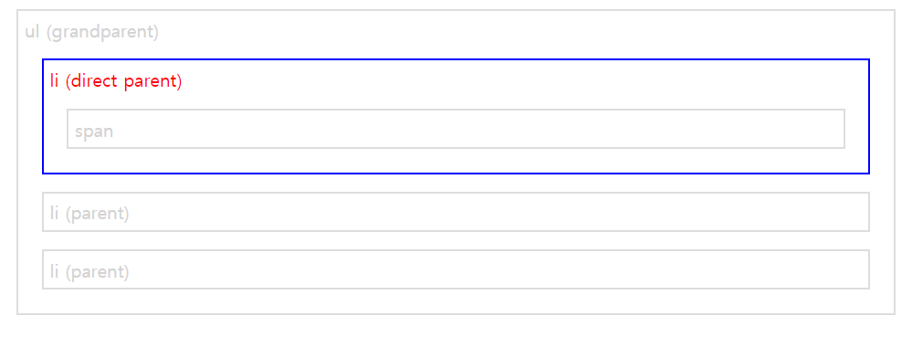
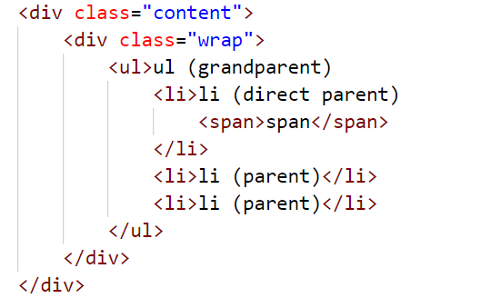
객체 제어 함수 – parent()
객체 제어 함수– parent() 함수
jq_parent.html

Slide 4
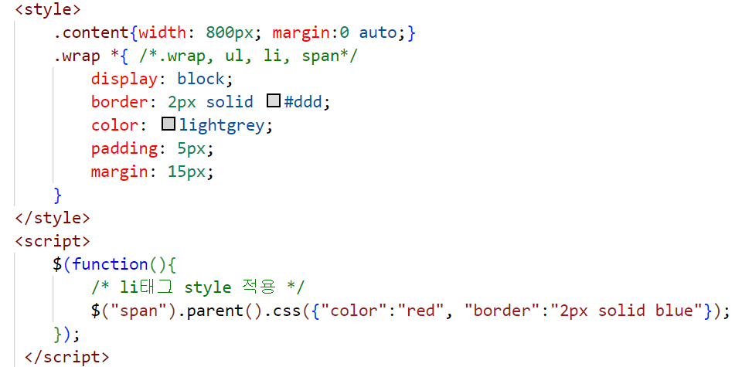
객체 제어 함수 – parent()
객체 제어 함수– parent() 함수

Slide 5
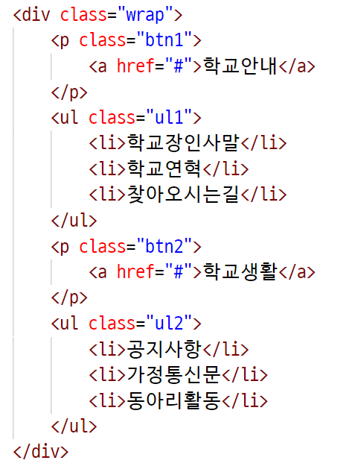
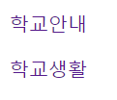
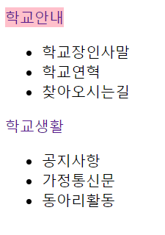
서브 메뉴 만들기
서브 메뉴 만들기

Slide 6
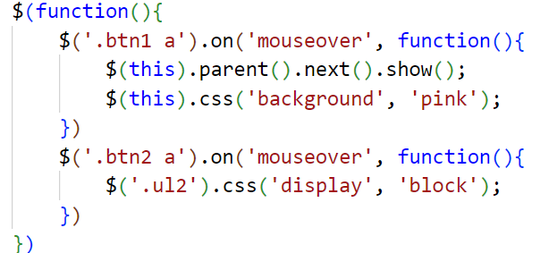
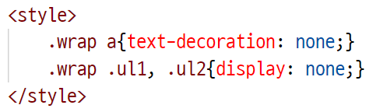
객체 제어 함수 – parent().next()
객체 제어 함수– parent().next() 함수
jq_submenu.html

Slide 7
삽입 관련 메서드
메서드 종류 | 표기 | 설명
prepend() | $(“div”).prepend(“<span>”) | div 요소에 span 요소를 첫번째 자식 요소로 삽입
append() | $(“div”).append(“<span>”) | div 요소에 span 요소를 마지막 자식 요소로 삽입
before() | $(“div”).before(“<span>”) | div 요소 이전에 span 요소를 삽입
after() | $(“div”).after(“<span>”) | div 요소 이후에 span 요소를 삽입

Slide 8
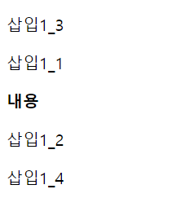
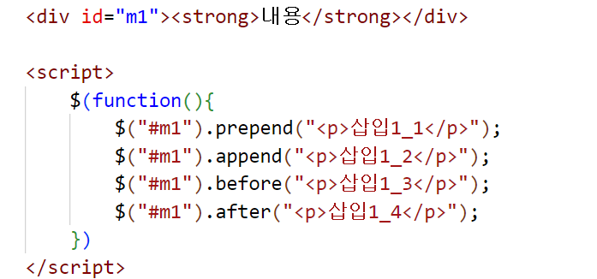
삽입 관련 메서드
jq_append.html

Slide 9
삭제 관련 메서드
메서드 종류 | 표기 | 설명
removeAttr() | $(“a”).removeAttr(“href”) | a 요소의 href 속성을 제거
empty() | $(“div”).empty() | div 요소의 하위 요소를 삭제
remove() | $(“div”).remove() | div 요소를 완전히 삭제
detach() | $(“div”).detach() | remove() 메서드처럼 div를 삭제하지만 필요할 때 원하는 위치에 다시 삽입 가능

Slide 10
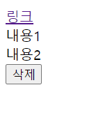
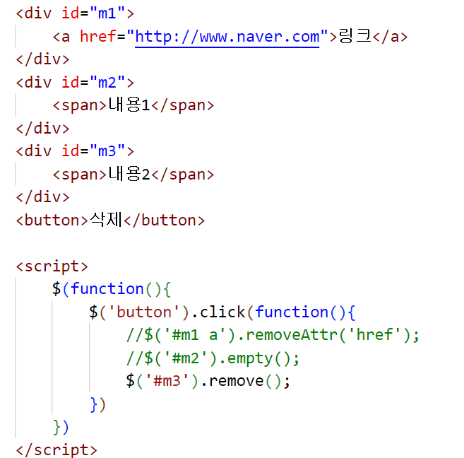
삭제 관련 메서드
jq_remove.html

Slide 11
jQuery 이벤트
마우스 이벤트
이벤트 종류 | 설명
click() | 마우스를 클릭했을때 이벤트를 발생
dbclick() | 마우스를 더블 클릭했을때 이벤트를 발생
mouseover() | 마우스를 올려놓을때 이벤트를 발생
mouseout() | 마우스가 벗어났을때 이벤트를 발생
mouseenter() | 마우스가 들어갔을때 이벤트를 발생
mouseleave() | 마우스가 떠났을때 이벤트를 발생
hover() | mouseenter()와 mouseleave()를 하나로 만든 이벤트

Slide 12
jQuery 이벤트
키보드 이벤트
이벤트 종류 | 설명
keydown() | 키보드를 누를때 이벤트를 발생
keypress() | keydown()과 유사하지만 alt, ctrl, shift. esc 같은 특수키는 이벤트가 발생하지 않음
keyup() | 키보드를 떼었을때 이벤트를 발생
윈도우 이벤트
이벤트 종류 | 설명
ready() | 문서가 모두 로드되면 이벤트를 발생
resize() | 윈도우의 사이즈가 변경될때 이벤트가 발생
scroll() | 스크롤바를 움직일때 이벤트가 발생

Slide 13
jQuery 이벤트
폼 관련 이벤트
이벤트 종류 | 설명
focus() | 선택된 요소에 커서가 들어오면 이벤트 발생
blur() | 선택된 요소에 커서가 떠나면 이벤트 발생
change() | 선택된 요소에 값이 변경되었을때 이벤트 발생
select() | 선택된 요소에 텍스트를 선택했을때 이벤트 발생
폼 관련 메서드 및 속성
메서드 및 속성 | 설명
val() | 입력 요소의 값을 취득하거나 변경
length | 요소나 값의 개수를 취득

Slide 14
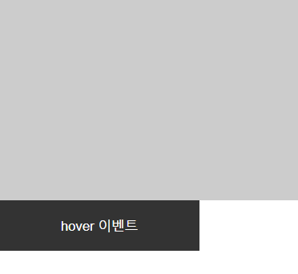
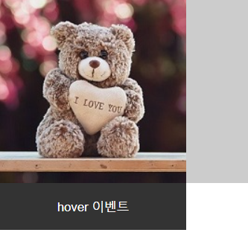
키보드 이벤트
마우스 이벤트

Slide 15
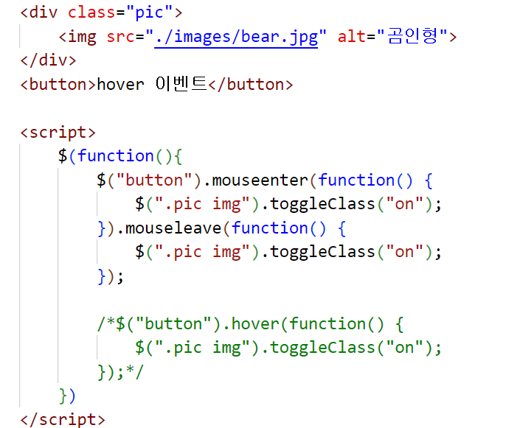
키보드 이벤트
마우스 이벤트
jq_mouse.html

Slide 16
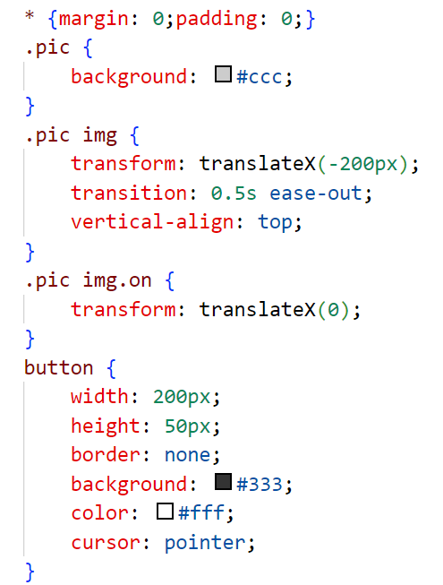
키보드 이벤트
마우스 이벤트

Slide 17
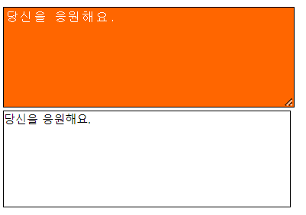
키보드 이벤트
키보드 이벤트

Slide 18
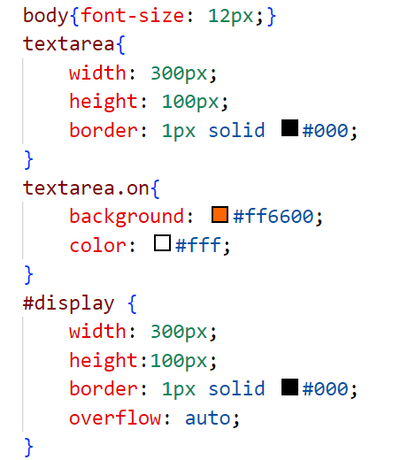
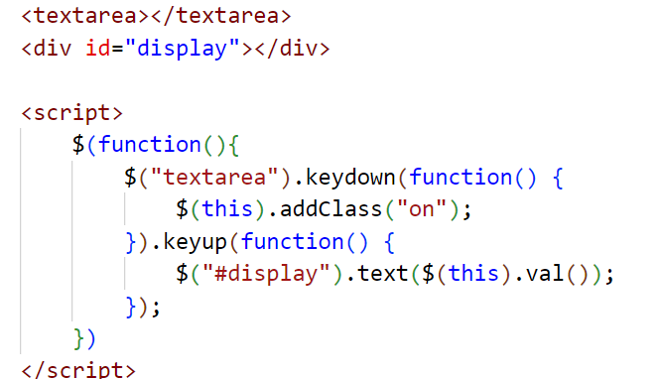
키보드 이벤트
키보드 이벤트
jq_key.html

Slide 19
jQuery 효과
custom 효과 – 사용자가 원하는 애니메이션을 직접 만들어 사용할 수 있음
메서드 | 표기
animate() | $(“div”).animate({left: 50}, “fast”, “swing”, function(){}) $(“div”).animate({width: “toggle”}, “fast”, “swing”, function(){}) $(선택자).animate({속성:값}, speed, easing, callback) 속성은 css 속성을 의미함 callback은 애니메이션이 종료된 후 실행되는 함수 width: “toggle”은 div 요소의 width 값이 100px인 경우 width 값을 100px~0, 0~100px로 애니메이션 시킴
stop() | $(“div”).stop(); 현재 적용되던 애니메이션은 멈추고 다음에 대기하고 있던 애니메이션이 실행됨
delay() | $(“div”).delay(2000).slideUp() - div 요소에 적용된 slideUp() 메서드가 2초 후에 작동함

Slide 20
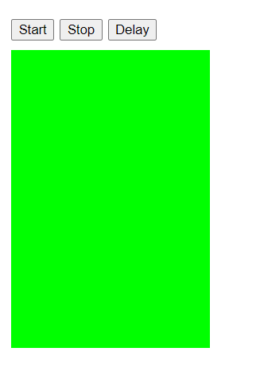
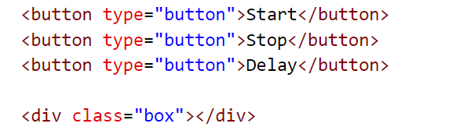
jQuery 효과
animate(), stop(), delay()
jq_animate1.html

Slide 21
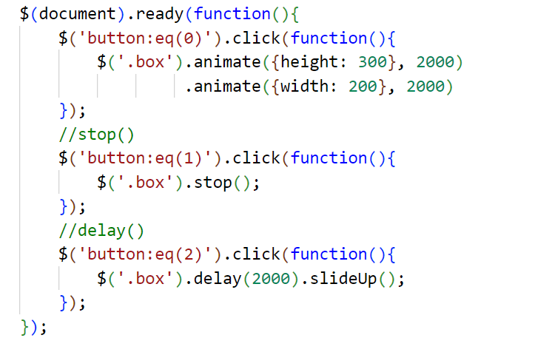
jQuery 효과
animate(), stop(), delay()

Slide 22
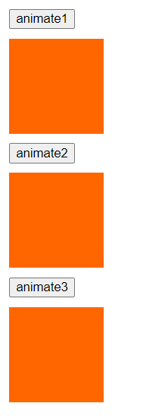
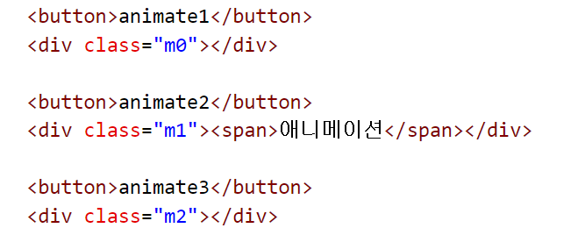
jQuery 효과
jq_animate2.html

Slide 23
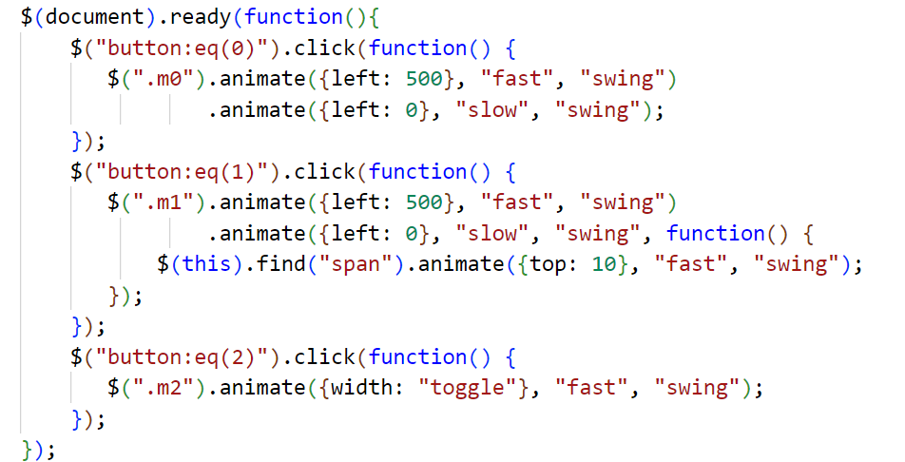
jQuery 효과

Slide 24
스크롤 관련 메서드
메서드 종류 | 표기 | 설명
scrollTop() | $(“div”).scrollTop() | div 요소의 scrollTop 값을 취득함
 | $(“div”).scrollTop(100) | div 요소의 scrollTop 값을 100으로 변경함
scrollLeft() | $(“div”).scrollLeft() | div 요소의 scrollLeft 값을 취득함
 | $(“div”).scrollLeft(50) | div 요소의 scrollLeft 값을 50으로 변경함

Slide 25
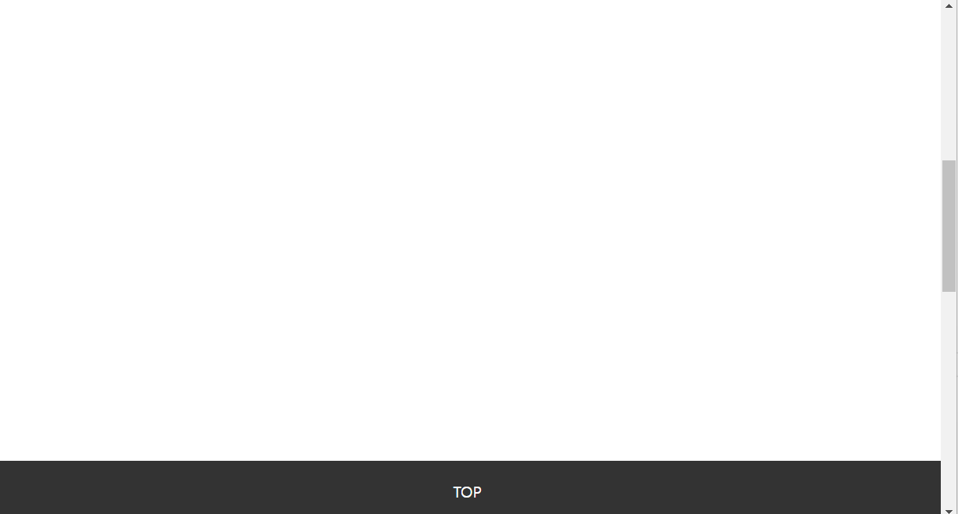
스크롤 관련 메서드
스크롤을 내리면 상단 이동 버튼이 나타나는 효과

Slide 26
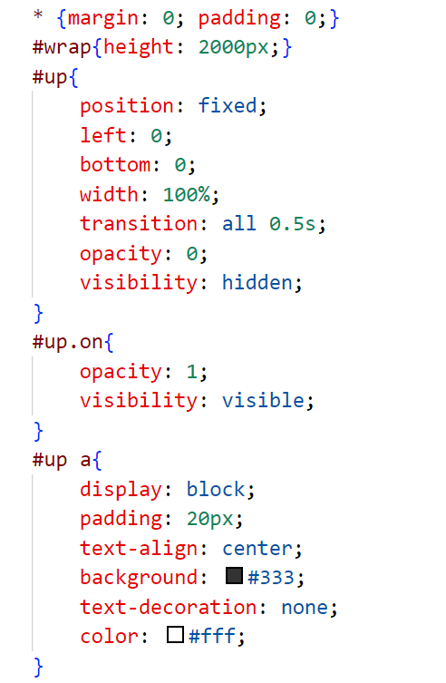
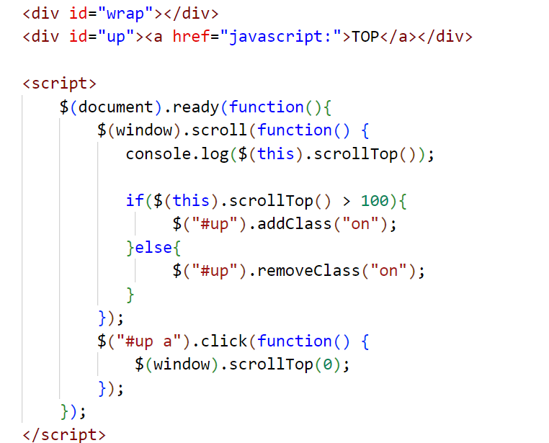
스크롤 관련 메서드

Slide 27
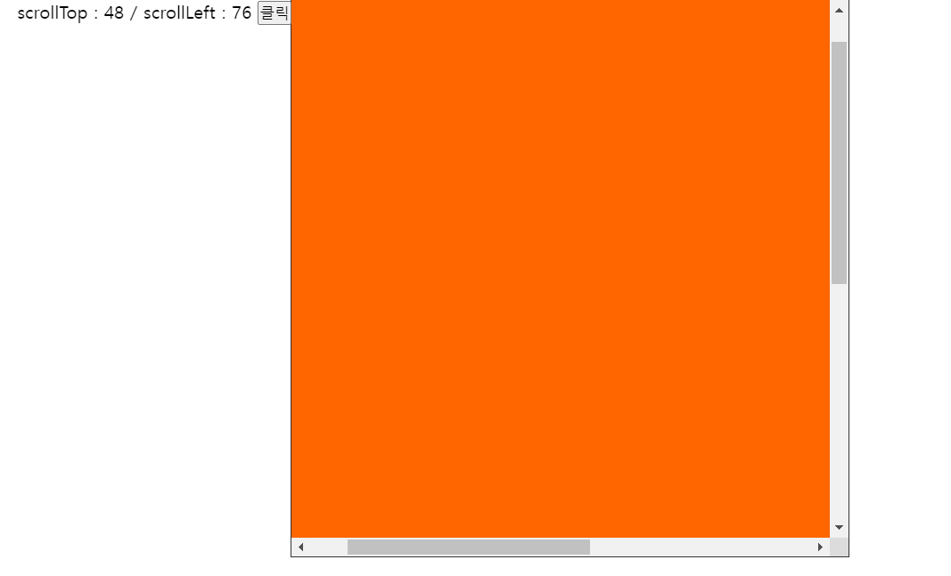
스크롤 관련 메서드
스크롤의 좌표 위치 보기

Slide 28
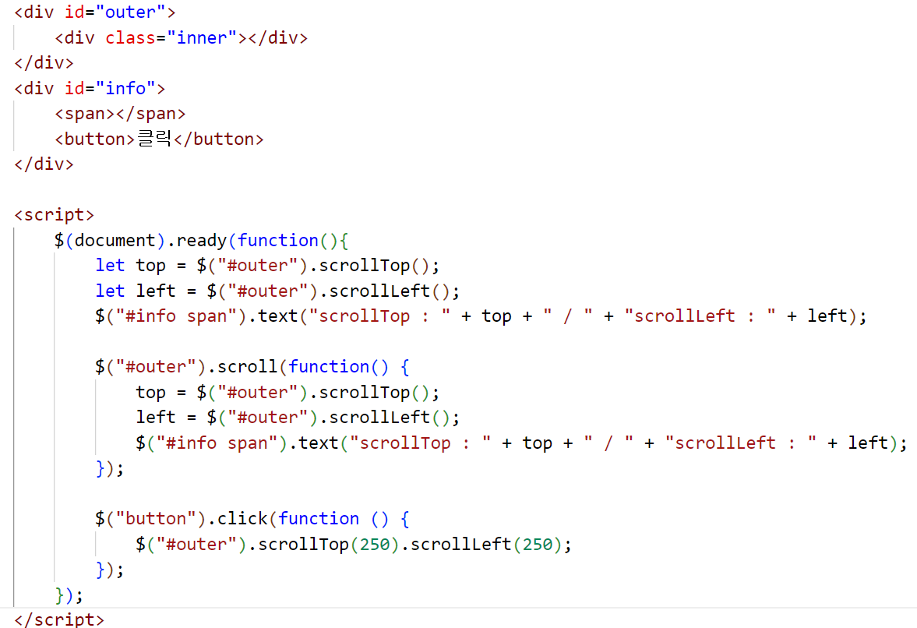
스크롤 관련 메서드
jq_scroll2.html

Slide 29
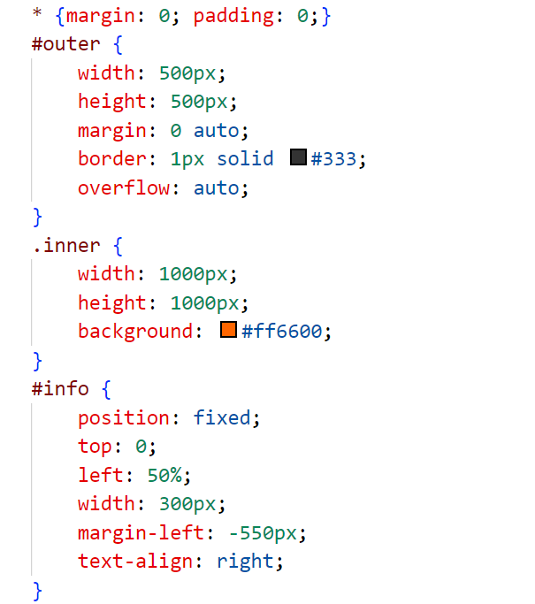
스크롤 관련 메서드

Slide 30
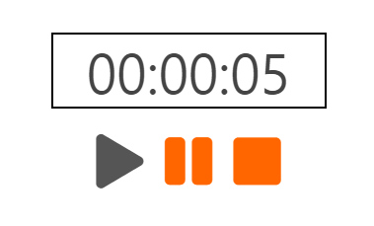
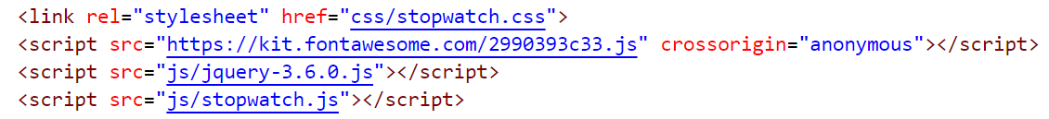
스톱워치 프로그램
stopwatch 만들기
stopwatch.html

Slide 31
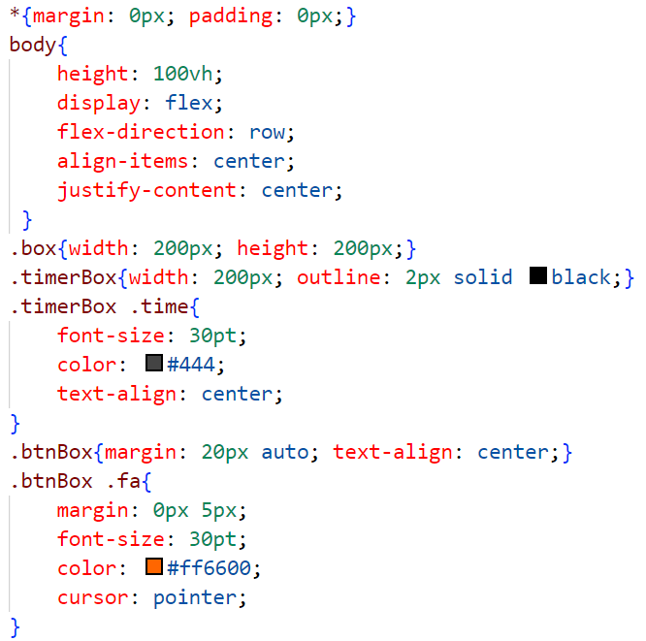
스톱워치 프로그램
stopwatch 만들기
stopwatch.css

Slide 32
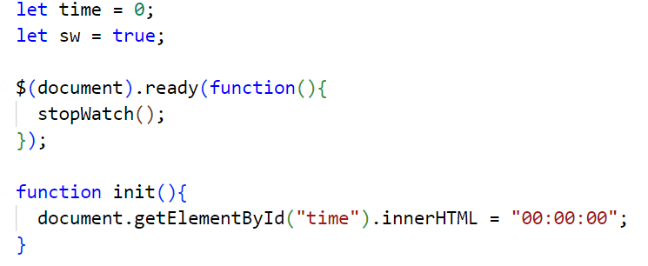
스톱워치 프로그램
stopwatch 만들기
stopwatch.js

Slide 33
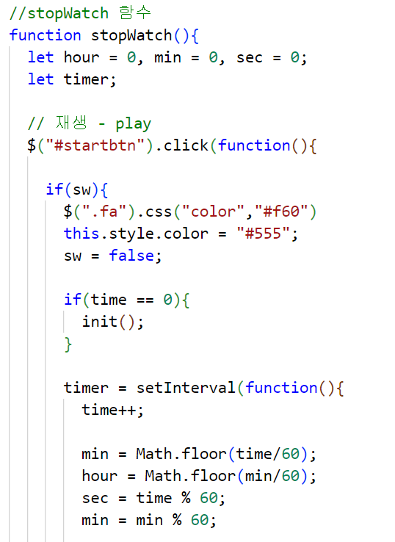
스톱워치 프로그램
stopwatch.js

Slide 34
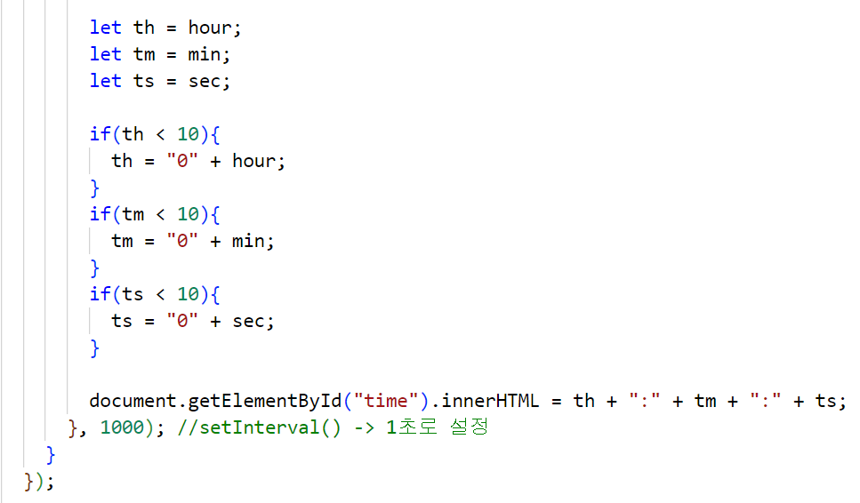
스톱워치 프로그램

Slide 35
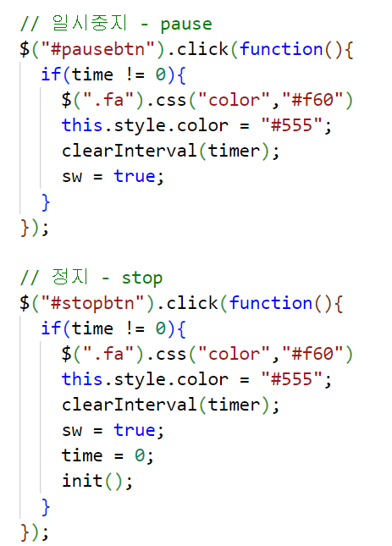
스톱워치 프로그램

Slide 36
Ajax 개요
jQuery(제이쿼리) Ajax 기능
Ajax란 Asynchronous Javascript(비동기 자바스크립트) + XML의 의미로 자바스크립트를 사용한 비동기 통신, 즉 클라이언트와 서버 간의 XML이나 JSON 데이터를 주고 받는 기술을 말한다.
Ajax는 페이지 이동 없이 데이터 처리가 가능하며, 서버의 처리를 기다리지 않고 비동기 요청이 가능하다는 특징이 있다.

Slide 37
Ajax 개요
웹 페이지 동작 방식 비교
요청 페이지
웹 서버
요청 페이지
웹 서버
내용
내용
요청 받음
요청 받음
요청 처리
(JSP/ASP/~)
XMLHttpRequest
요청 처리
(JSP/ASP/~)
요청 페이지
결과입니다.
결과입니다.
HTML 생성
XML 또는
JSON 생성
새로운 페이지를 생성하여 HTML의 중복코드가 발생. 사용자와의 대화를 어렵게함
새로운 데이터만 웹 서버에 요청하여 받은후 클라이언트에서 데이터에 대한 처리를 할 수 있다.

Slide 38
Ajax 사용법
jQuery(제이쿼리) Ajax 사용법 – 객체 자료형
$.ajax({
type: “post 또는 get", //데이터를 읽어오는 방식
url: “요청할 URL", //요청할 url, 또는 파일명
dataType: “json” , //＂서버에서 전송받을 데이터형식",
success: function(data){
data: {서버로 전송할 데이터}, // 정상 요청, 응답 시 처리
},
error: function(xhr){
// 오류 발생 시 처리
},
});

Slide 39
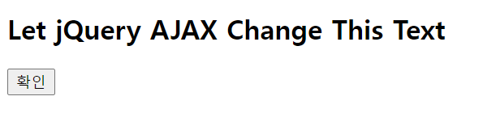
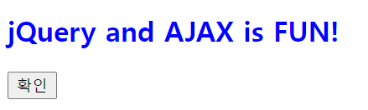

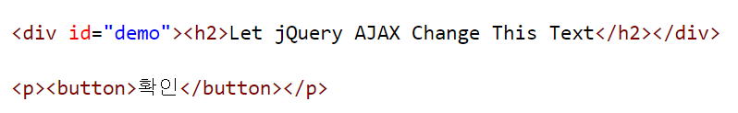
Ajax 사용법
jQuery(제이쿼리) Ajax 사용법 – 객체 자료형
test.txt
ajax1.html

Slide 40
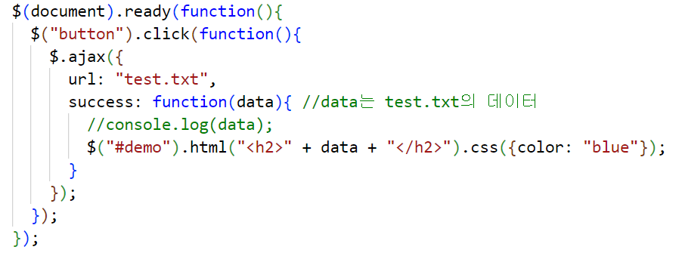
Ajax 사용법
jQuery(제이쿼리) Ajax 사용법 – 객체 자료형
ajax1.html

Slide 41
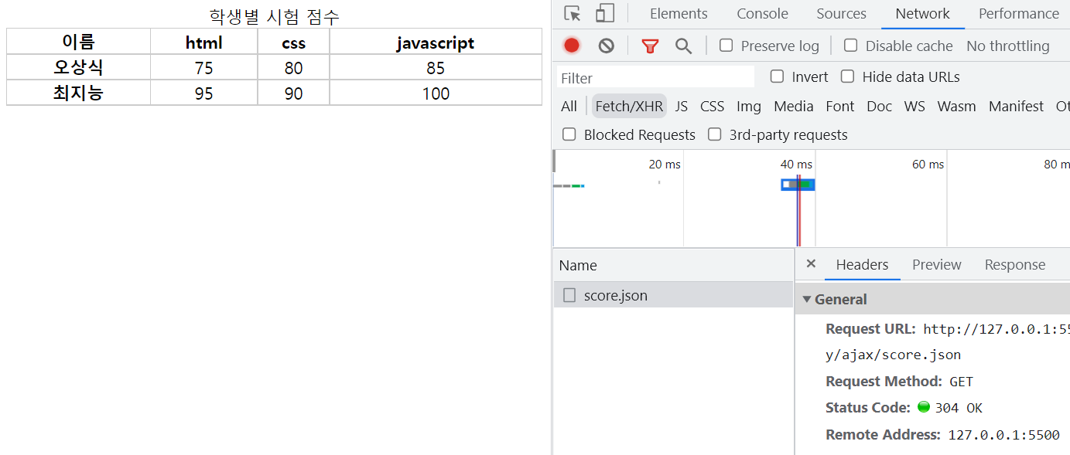
Ajax 사용법
jQuery(제이쿼리) Ajax 사용법 – 객체 자료형

Slide 42
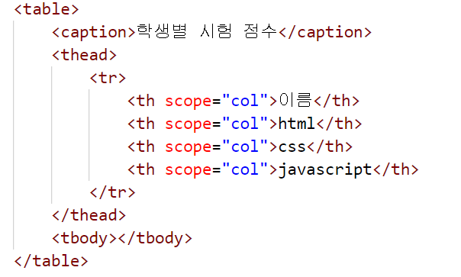
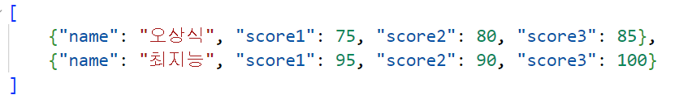
Ajax 사용법
jQuery(제이쿼리) Ajax 사용법 – 객체 자료형
ajax2.html
score.json

Slide 43
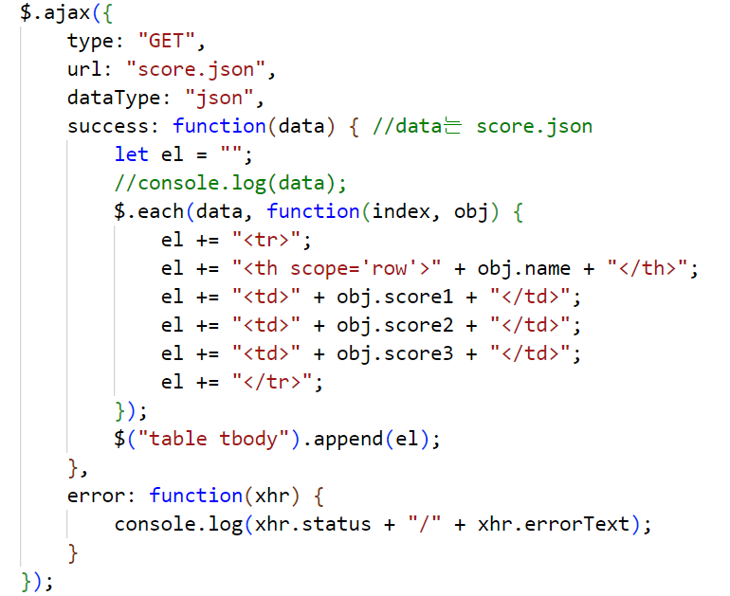
Ajax 사용법
jQuery(제이쿼리) Ajax 사용법 – 객체 자료형

